Slide 1
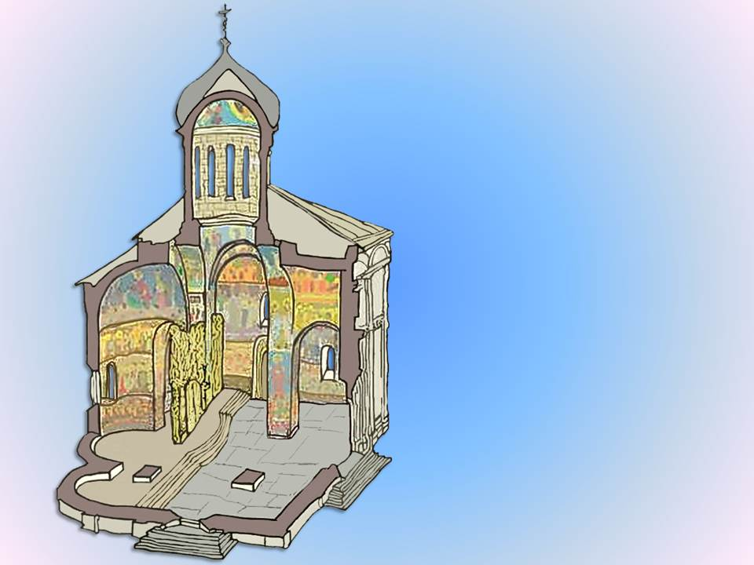
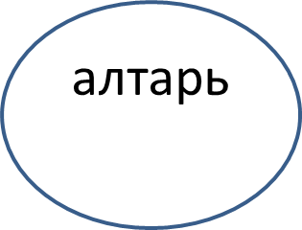
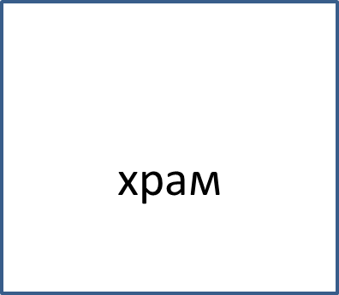
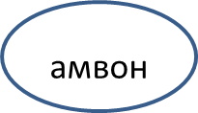
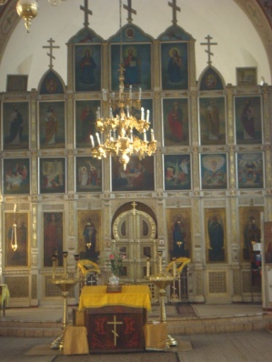

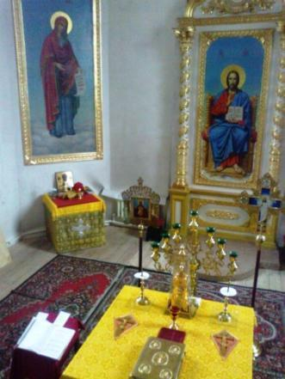
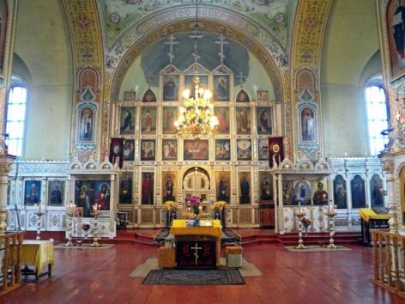
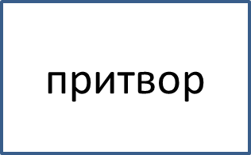
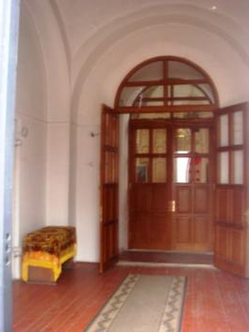
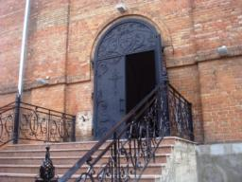

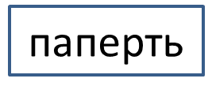




Экскурсия по храму
купол

Slide 2

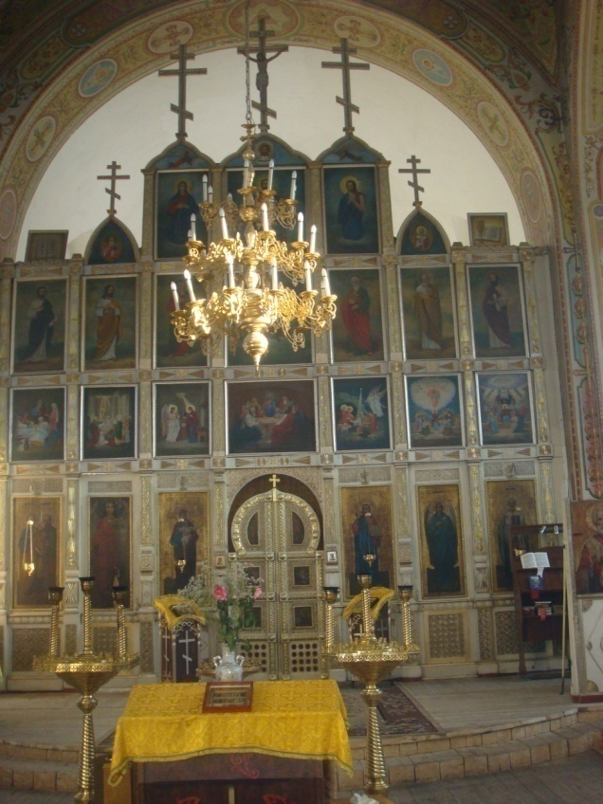
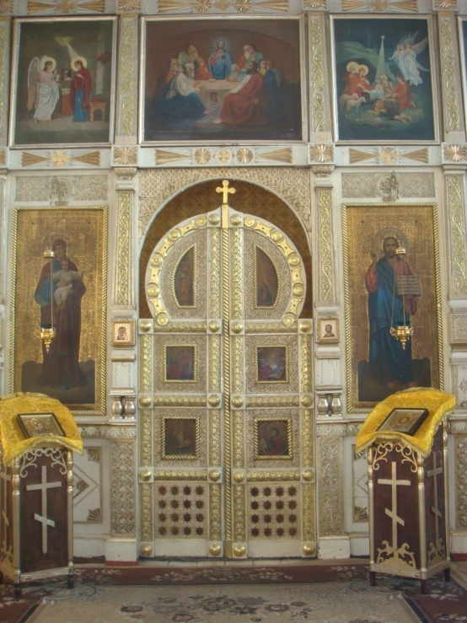
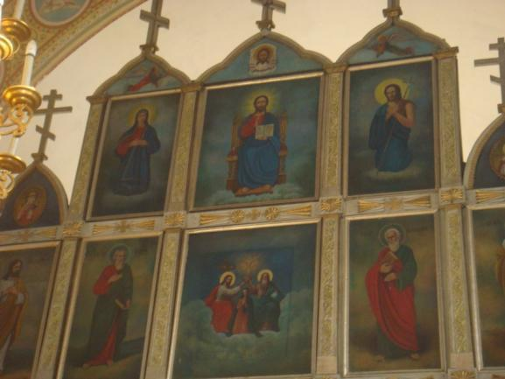
Иконостас - стена, на которой
размещаются иконы
Царские врата –
это двери в алтарь

Slide 3
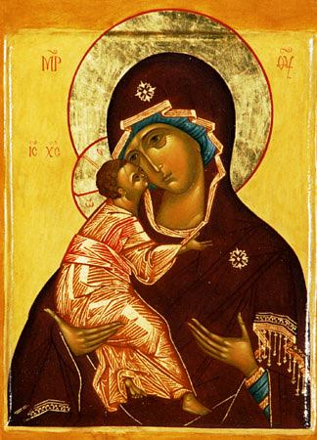
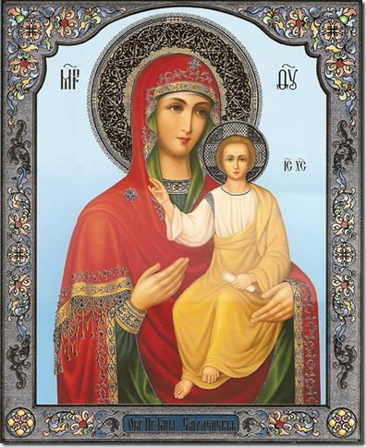
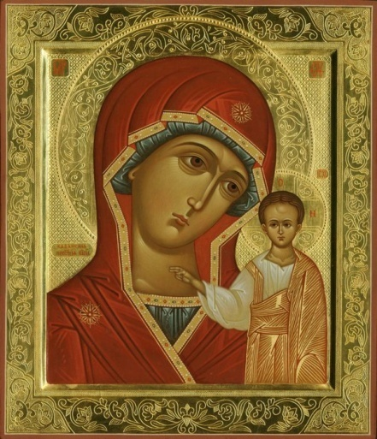
Богоматерь
Владимирская Богоматерь
Смоленская Богоматерь
Казанская Богоматерь

Slide 4
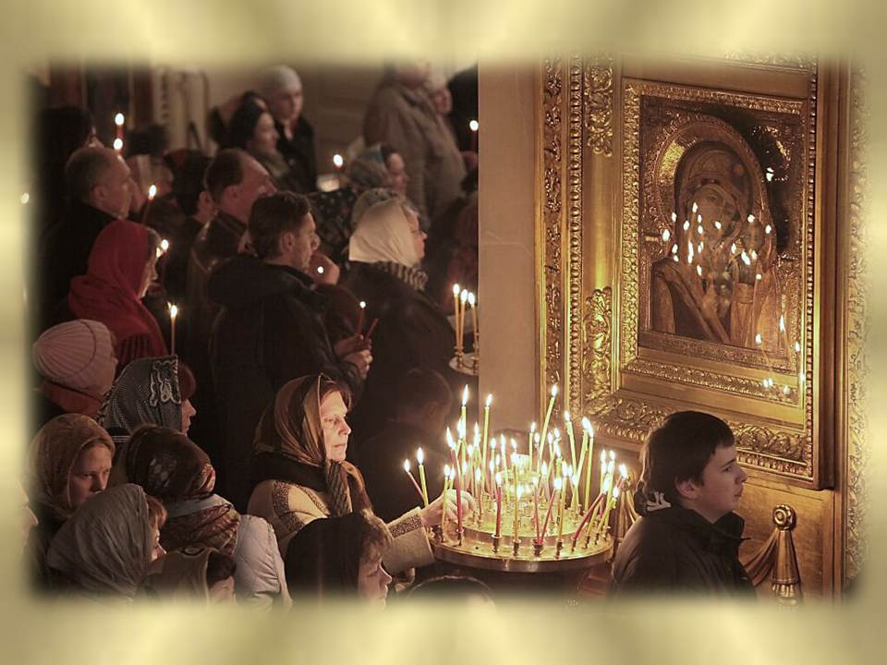

БОГОРОДИЦА
«Богородице Дево, радуйся! Благодатная Марие, Господь с Тобою! Благословенна Ты в женах и благословен Плод чрева Твоего, яко Спаса родила еси душ наших.»

Slide 5
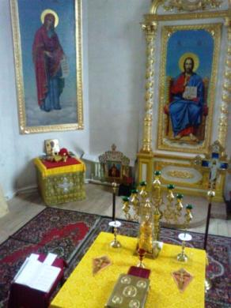
Экскурсия по храму
купол

Slide 6
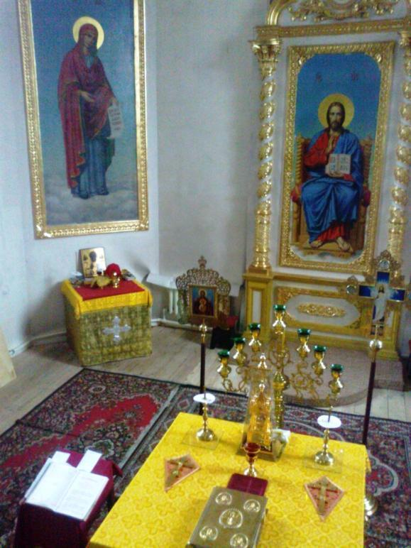
Алтарь
Алтарь – комната, где молится священник, и без благословения никто не имеет права туда входить

Slide 7
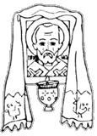
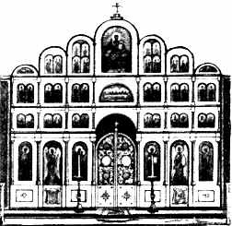
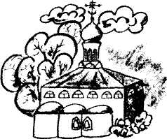
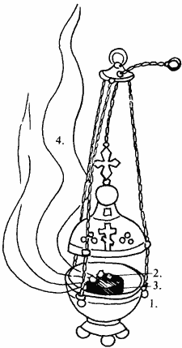
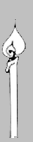
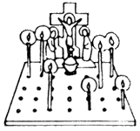
Работа в парах
Задание
Соедини подписи и картинки.
Храм
Икона
Иконостас
Кадило
Слова – подсказки: Царские врата, канун, свеча, иконостас, кадило, храм, икона.
Свеча
Царские врата
Канун

Slide 8
Основные понятия
Свеча
Канун
Икона
Cимвол молитвы верующего, огонек тянется вверх, но свет и тепло отдает тем, кто рядом
панихидный столик
Это картина, на которой изображено то или иное лицо или событие из Библии или церковной истории.
Иконостас
Алтарь
Комната, где молится священник, и без благословения никто не имеет права туда входить
Стена, на которой
размещаются иконы
Царские врата
Это двери в алтарь

Slide 9
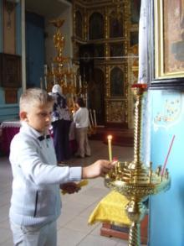
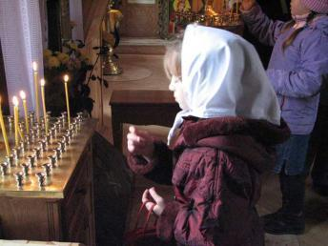
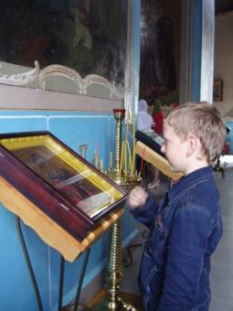
Церковный этикет
Памятка мальчику:
Прежде чем зайти в собор,
Головной сними убор,
Злые мысли отгони:
Не нужны тебе они...
Памятка девочке:
Скромную надень одежду,
В брюках в храм идёт невежда,
Голову платком покрой
И тихонько в храме стой.
Мальчику и девочке:
Никого не осуждай,
Помощь нищему подай,
Поставь свечку и потом
Осени себя крестом.

Slide 10
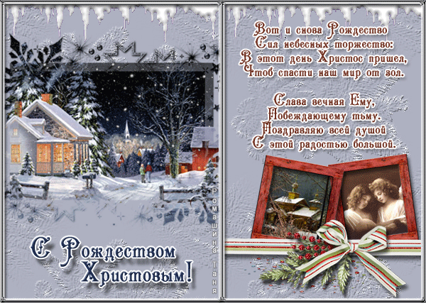

Slide 11
Спасибо за внимание!!!

